Slide 1
フォントのほんとのおはなし
Atsushi Shimono
W3C/Keio
2021/07/28 ssmjp-online #12

Slide 2
概説
ウェブ上での多彩なフォントを実現するWebFontが世に出て10年少し（WOFF 1.0のFPWDが2010年）、その間に周りの環境なども含め様々な状況が変化し、新しい仕様が提示されてきています。今回は、フォントってそもそもどういうの？というところから、最近の変遷やこれからくるであろう未来をざっくりと振り返ってみたいと思います。
TTFとOTFとWOFF、それぞれの関係性と概要
フォントファイルから表示されるまで
フォント内部構造概説
generic font familyの拡充とローカルフォントの縮小
WOFF-nextに向けた高速化への取り組み

Slide 3
参考文献
個人的な調査のまとめ
https://himorin.github.io/w3c-memo/notes/webfont.html
W3C – WebFonts WG
WOFF1 (初回の勧告仕様2012/12/13)、WOFF2 (初回の勧告仕様2018/03/01)
細かい処理の明確化や修正が上記の日付の後に行われている
検討に至った背景や仕様がどのように形になったかはMicroType Express (MTX) Font Formatが詳しい
Progressive Font Enrichment (PFE) Evaluation Report (2020/10/15)
Incremental Font Transfer: PFEを受けてのWOFFの拡張提案
RFC 7932 Brotil圧縮方式 (WOFF2でも利用されている)
LZ77系の大規模辞書(1.3万語)を利用した高速・高圧縮のストリーミング用圧縮方式
TrueType Font (TTF)
Open Font Format (OFF; ISO/IEC 14496-22:2015)
OpenType (OTF; by Microsoft)
Adobe-Japan1-x (AJ1x) 文字コレクション: 日本語文字セットに対するCIDの対応表
スライド中で怪しいな？詳細は？と思った点は元文献もみてみてください。。。

Slide 4
TTFとOTFとWOFF、それぞれの関係性
フォントの中で、大昔にはピクセルごとの色指定によるビットマップ形式（UNIXでのBDFとか）に対してベクタ形式とか呼ばれていた分類の後継。いまはたいていアウトライン形式と呼ばれるんではないでしょうか。
SHXとかはおいとく。（CAD向け）
TTFとかにもビットマップを埋め込めるけどややこしくなるので（略
Windows 3.1とかMacOSの初期からTrueType Font (TTF)やPostScript Fontが利用されてきていた（WIFFはおいとく）
TTFは2次元ベジエ曲線（仕様に記載の数式はbasic spline of order 2に一致）でアウトラインを表現、PostScript Fontは3次元ベジエ曲線（TrueTypeを埋め込むためのType 42を除く）による。
TTFはそのままフォントファイルの形式となるが、各データはテーブルという個別のターゲットに対するデータ形式として表現され、それの組み合わせでフォントファイルが構成されることにより、さまざまなテーブルをオプション的に組み合わせることができる。（逆にそれがゆえに無法地帯のカオスだといわれることはあるようですが、、、）
PostScript FontはTypeによって形式が異なる。Type42に至ってはTrueTypeのPostScriptでのラッパー形式。
大きく分けてCompact Font Format (CFF)とCIDベースに分けられる。
CID = unique Character IDentifier、UnicodeなどのコードポイントではなくグリフのIDで各文字が状況なども勘案して特定のグリフにマッピングされていく設計。

Slide 5
TTFとOTFとWOFF、それぞれの関係性
OpenType
TrueTypeの拡張として策定された(1996年あたりに発表)ので、sfntコンテナ構造を利用し、CFF, CFF v2, TrueTypeのグリフのアウトラインやSVGが利用可能
各種の”テーブル”によりフォントデータが表現されている
TrueTypeの形式でグリフを定義した場合はttf/ttcの拡張子となる
多色表現、Unicode全体が利用可能、高機能なタイポグラフィー用の機能が組み込まれている
今の日本語OpenTypeフォントはAdobe-Japan1-xのCIDベースのものがほとんど
Font collectionの概念が取り入れられ、variationを掛けるためのいくつものテーブルが追加された
WOFF/WOFF2
OpenTypeのデータにプリプロセスをかけて、テーブル自体を簡略化したのち、全体を圧縮データとしてファイル・ストリームに格納している
デコーダによる展開・デコード後のデータはOFF仕様に準拠すること、となっている
255UInt16 (16bit数値)やUIntBase128 (32bit数値)などの、0に近い値や特徴的な値が1byteになるような圧縮効率の良い1-3/5byteへのマッピングが導入されている（OpenTypeではCFF2など一部の中で利用されている）
フォントデータのテーブルの配置に対して、処理の高速化のために対応関係があるテーブルが近くに配置されるように規定されるなどの制約が掛けられている

Slide 6
フォントファイルから表示されるまで
基本的＆大雑把な流れは以下のような感じ（詳細は次ページ以降）
‘cmap’テーブルを参照して文字コードの列を（既定の）グリフIDの列に変換する
‘GSUB’テーブルを参照して代替配置、縦書き、リガチャなどによる変換を加える -> 次のページ
グリフ情報のテーブルから該当するバリエーションを加えたグリフの表示データを作成する
Font collectionのデータであれば、weightによる差異がこのバリエーションで計算されることもある（日本語フォントではあまりないような？）
‘GPOS’テーブルからグリフの配置位置を、’BASE’テーブルから配置場所を取得
‘GPOS’は原点補正などの位置情報
‘BASE’はベースラインに関するオフセット情報、日本語ではたいてい真四角の中央線になっている
均等割りなどに関してもテーブルがある(‘JSTF’とか)ので、それによる補正を掛ける
最終的な出力先のデバイスの座標系に向けてアウトラインデータ（など）をピクセルデータとして変換して出力する
サブピクセルサンプリング(‘gasp’テーブル)みたいなものも

Slide 7
フォントファイルから表示されるまで
‘GSUB’テーブルを参照して代替配置、縦書き、リガチャなどによる変換を加える、について
この変換後がCIDでの対応関係にほぼなる（実例は次のページ以降に）
注：実際にはfeatureやlookup tableなど様々な表現機構があるのでOpenTypeとしてどのように表現するかは各種の方式が利用できる。詳細の処理はこのあたりとか。
縦書き用に利用される’vert’のテーブルは、’GSUB’の適用の際に行うことが推奨されており、通常の日本語OpenTypeではAJ1xのCIDベースがほとんどのはずなので’GSUB’の方式で実装されているはず。

Slide 8
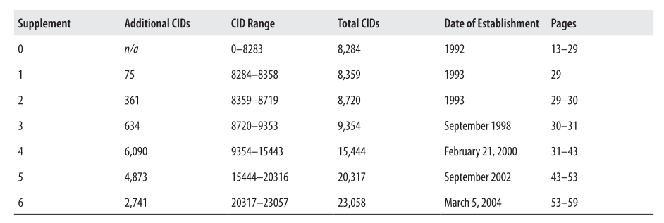
CID – Character IDentifierの概要
日本語環境ではたいていはAdobe-Japan1-xが利用される。名称はregistry-ordering-supplementの構成であり、よくAJ1xと略される。Adobe-Japan2-0もあったが、AJ1-6で吸収されて廃止された。
注意したいのは“日本語環境”のためのセットであり、日本語環境で（まず）出てこない記号や約物は含まれていない。
Adobe AJ1xの解説資料より

Slide 9
CID (II) – Character IDentifierの概要
前述のとおりCIDは
各文字コードに対して
コンテキストによる変換を加え
縦書き、ルビ用、プロポーショナル用、など
グリフのバリエーションに対応する変換を加え
たものについての文字コードとグリフIDの変換を与える（ざっくりいうと）。
CIDに準拠したOpenType FontはCIDFontNameを持ち、AJ1xであれば、3: Std, 4: Pro, 5: Pr5, 6:Pr6などの文字を持つことにより判別可能となっている。（これはAJ1xのCIDによる規定）AJ1-7は令和の合字の２グリフ追加。
文字情報基盤のIVDが全部含まれているAJ1xがあるわけではない。AJ1x（現実にはAJ1-6）との対応関係表は提供されている。

Slide 10
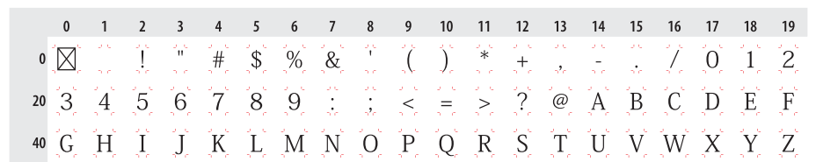
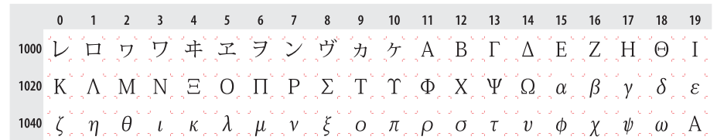
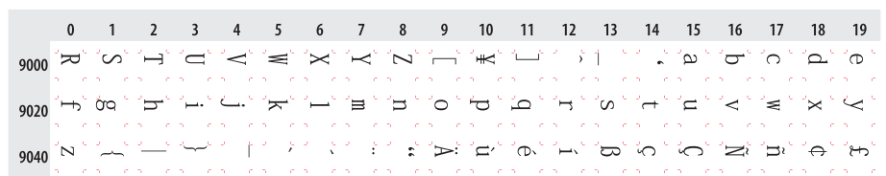
CID (III) – 対応例
Adobe AJ1xの解説資料より

Slide 11
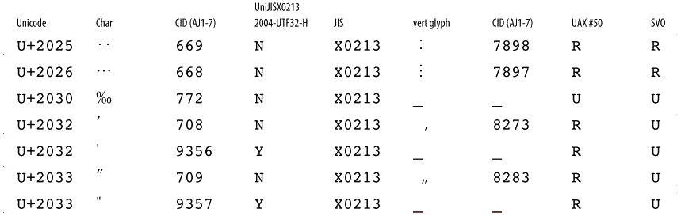
CID (IV) – 縦横対応例
CIDには縦書き・横書きに対しても異なるコンテキストにより回転するような文字について、異なるIDが割り振られている。
同時にOpenTypeにはvertという縦書き専用のバリエーションもあるが、ここで指定される。（’vert’があるであろう文字は全部で879、AJ1xにあるのは303文字。らしい。）
Adobeからの議論用資料より

Slide 12
フォントファイルから表示されるまで
基本的＆大雑把な流れは以下のような感じ（詳細は次ページ以降）
‘cmap’テーブルを参照して文字コードの列を（既定の）グリフIDの列に変換する
‘GSUB’テーブルを参照して代替配置、縦書き、リガチャなどによる変換を加える -> 次のページ
グリフ情報のテーブルから該当するバリエーションを加えたグリフの表示データを作成する
Font collectionのデータであれば、weightによる差異がこのバリエーションで計算されることもある（日本語フォントではあまりないような？）
‘GPOS’テーブルからグリフの配置位置を、’BASE’テーブルから配置場所を取得
‘GPOS’は原点補正などの位置情報
‘BASE’はベースラインに関するオフセット情報、日本語ではたいてい真四角の中央線になっている
均等割りなどに関してもテーブルがある(‘JSTF’とか)ので、それによる補正を掛ける
最終的な出力先のデバイスの座標系に向けてアウトラインデータ（など）をピクセルデータとして変換して出力する
サブピクセルサンプリング(‘gasp’テーブル)みたいなものも

Slide 13
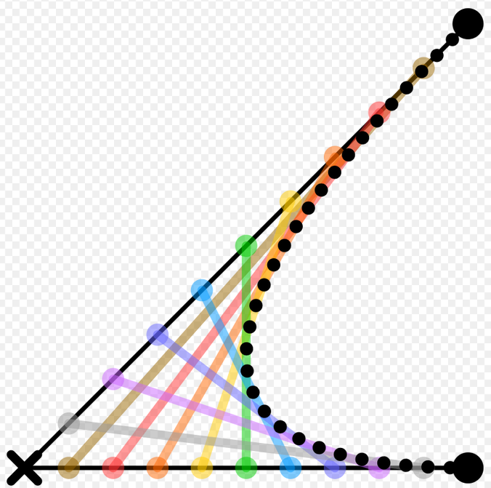
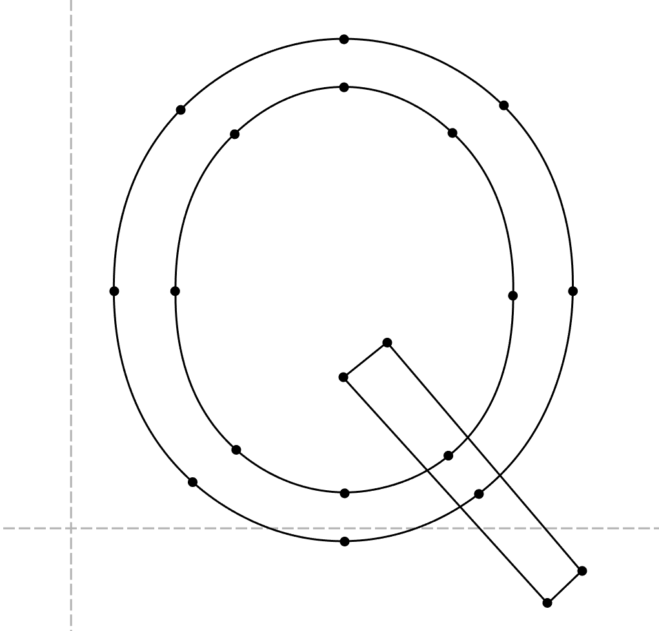
Font – グリフとバリエーション I
OpenTypeでは利用可能な表現はCFF, CFF2, glyf, SVGなどいくつもあるが、アウトラインフォントにおいては基本的には
制御点を直線もしくはベジエ曲線で結んだ線がアウトラインを形成し、中を塗る
ベジエ曲線の為に制御点はon/off-curveの２種類ある
ベジエ曲線のブロックの場合、on-curveの制御点間をその間のoff-curveの制御点を利用して計算することになる
外枠の四角の位置を示すBounding boxが各グリフデータにつけられ、それ以外にside bearingsと呼ばれる前後グリフとの間に要求する空き量が別テーブル(‘hmtx’, ‘vmtx’)で定義される
WOFFでは明らかに計算可能なbounding boxの値は容量節約のために省略
Wikipediaより
OpenType仕様書より

Slide 14
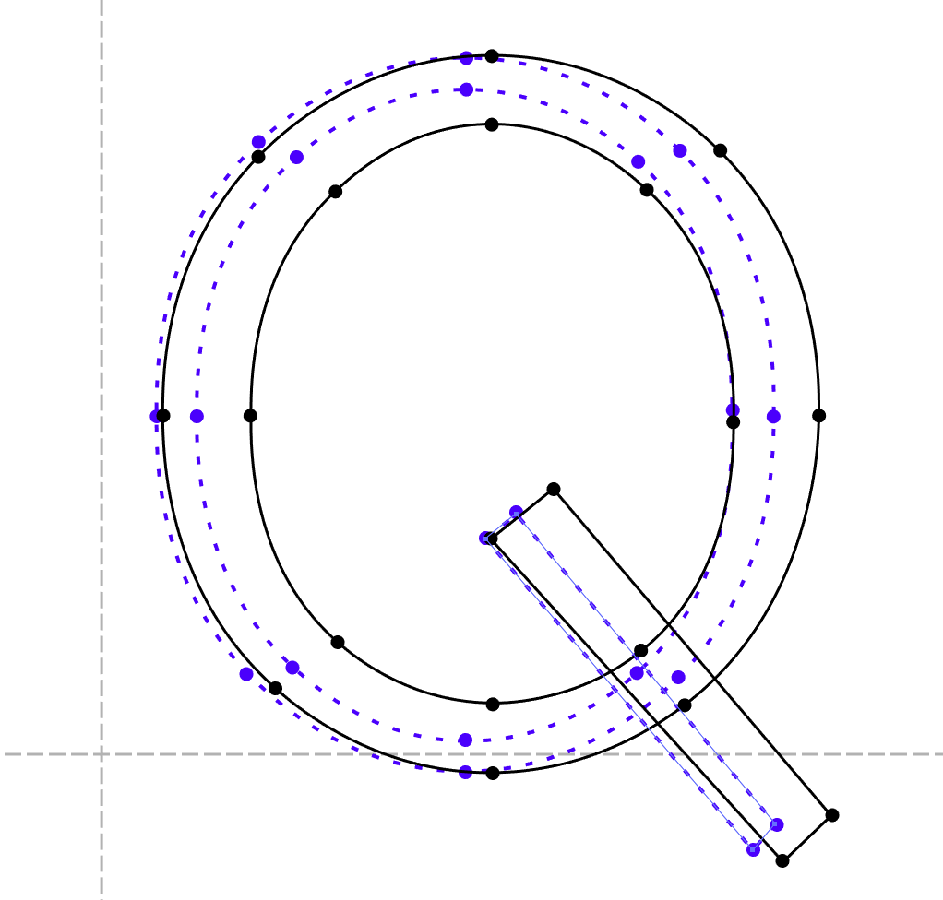
Font – グリフとバリエーション II
同じフォントコレクション内で表示形態が異なる同じ文字をバリエーションとして制御点の差分のみで表現することができ、省サイズで実現できる。
バリエーションの種類はaxisと表現され、weight (‘wght’)、italic (‘ital’)、width (‘wdth’)のような頻出のものは対応が登録されている
デフォルト値をどこに置くかは自由
複数のバリエーションを同時に変更するような記述も可能
バリエーションを加えると同時にグリフについている外枠などのデータのテーブルにもバリエーションデータを提供する必要がある
OpenType仕様書より

Slide 15
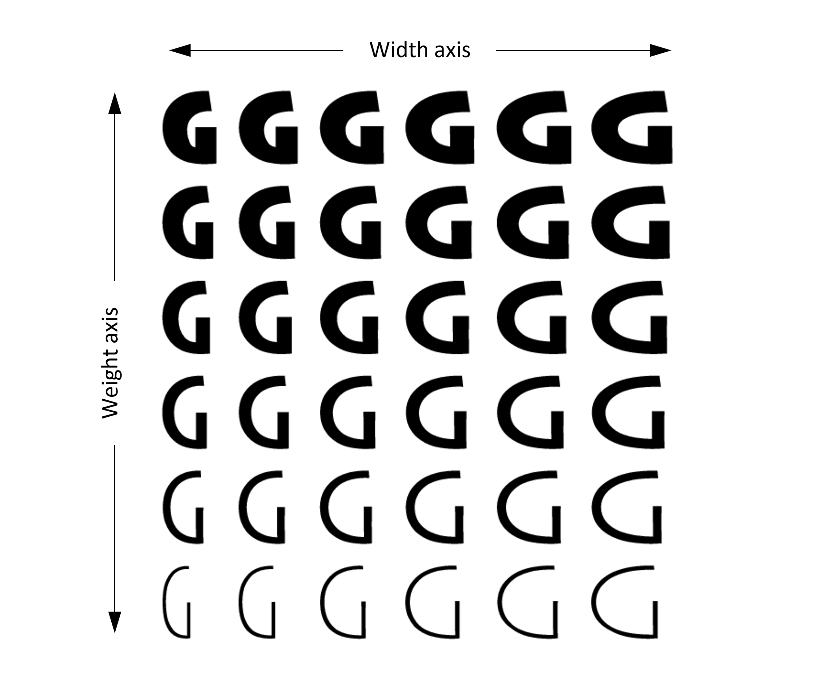
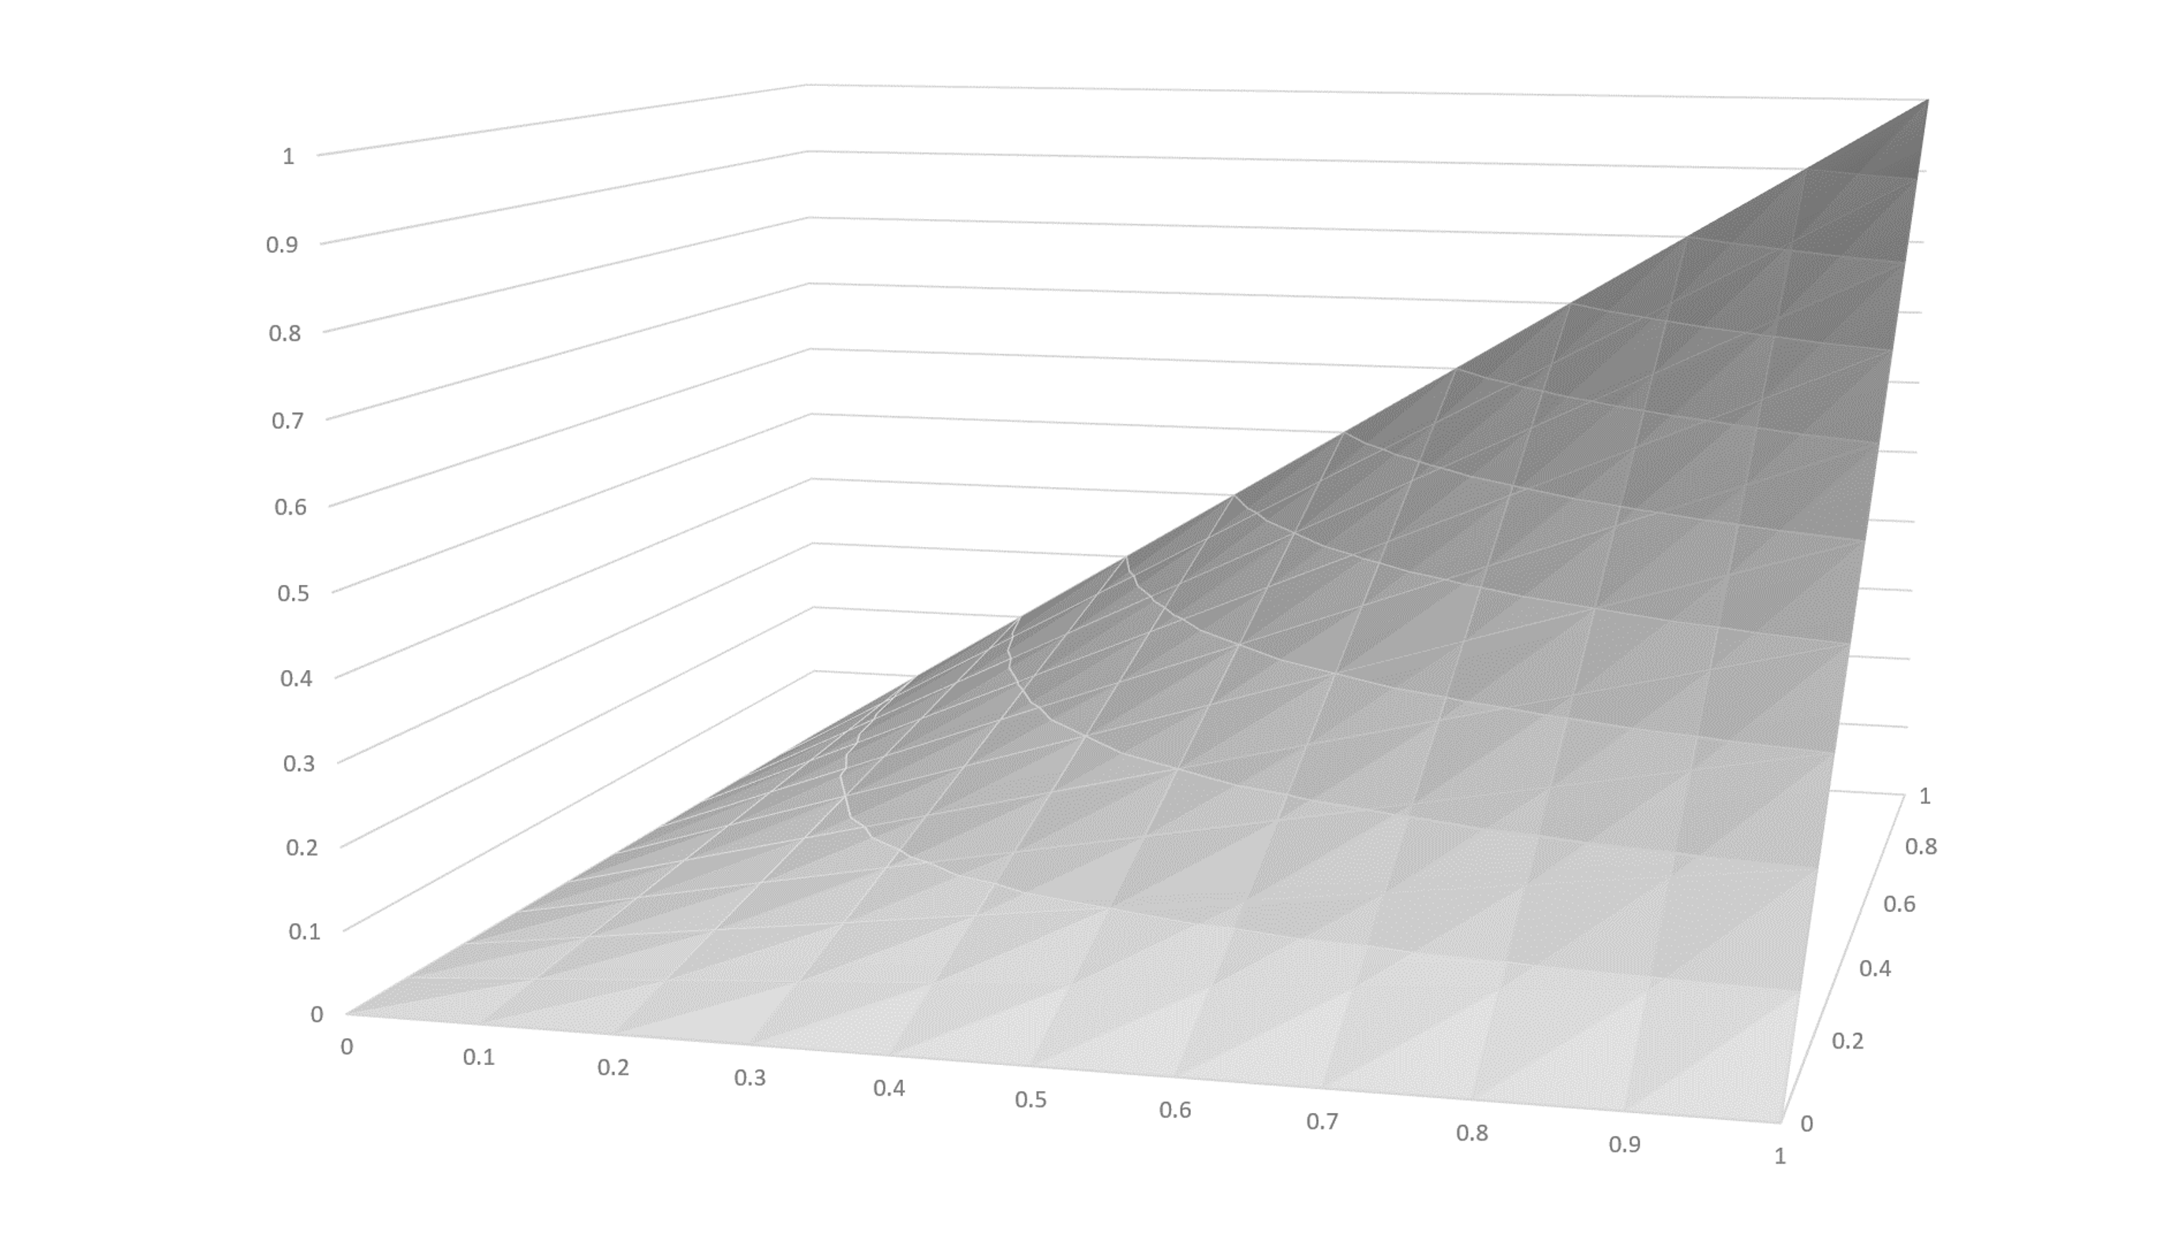
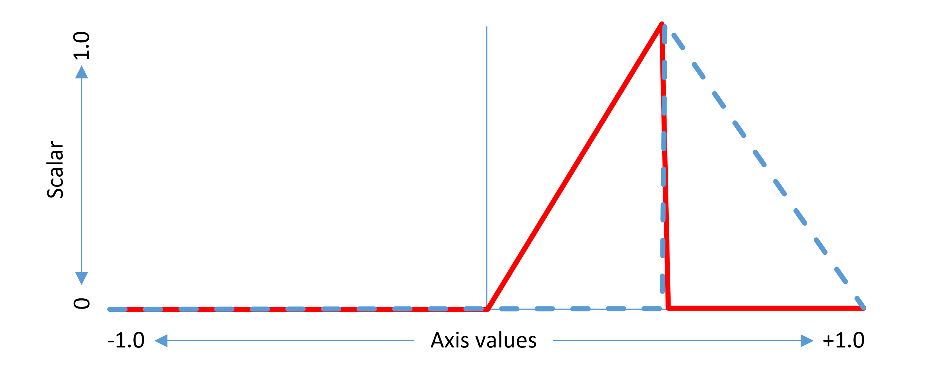
Font – グリフとバリエーション III
制御点を変化させるためのベクトル（の最大値が定義されている）に対して、axis（もしくはその組み合わせのn次元空間）の幅の中で0-1の変化割合を定義する。
範囲もしくは領域を定義し、そのすべての端の変化割合値を指定、内側は各axisごとの線形補間の値の積を適用
領域に含まれないaxis値に対しては0になる
領域は複数定義可能だが、接する部分をどこに置くかを注意しないと非連続値が発生し、実際のフォントコレクションで利用されるaxis値に対応する変化割合が大きく変化する可能性があるので注意
OpenType仕様書より

Slide 16
フォントファイルから表示されるまで
基本的＆大雑把な流れは以下のような感じ（詳細は次ページ以降）
‘cmap’テーブルを参照して文字コードの列を（既定の）グリフIDの列に変換する
‘GSUB’テーブルを参照して代替配置、縦書き、リガチャなどによる変換を加える -> 次のページ
グリフ情報のテーブルから該当するバリエーションを加えたグリフの表示データを作成する
Font collectionのデータであれば、weightによる差異がこのバリエーションで計算されることもある（日本語フォントではあまりないような？）
‘GPOS’テーブルからグリフの配置位置を、’BASE’テーブルから配置場所を取得
‘GPOS’は原点補正などの位置情報
‘BASE’はベースラインに関するオフセット情報、日本語ではたいてい真四角の中央線になっている
均等割りなどに関してもテーブルがある(‘JSTF’とか)ので、それによる補正を掛ける
最終的な出力先のデバイスの座標系に向けてアウトラインデータ（など）をピクセルデータとして変換して出力する
サブピクセルサンプリング(‘gasp’テーブル)みたいなものも

Slide 17
グリフ同士の相対配置
GPOSテーブルでグリフの相対位置が定義される – shapingのような複雑なものにも対応できるように複数種類が定義されている
上付き・下付きなども含む単独での配置
カーニングなどの前後情報による配置
cursiveに対応する配置
トーンマークのような文字につく結合文字の配置
BASEテーブルに異なる種類やフォントの間での配置位置を調整するためのデータが入る
追加して上下の最大の幅も（Javaneseのように非常に上下に長い文字も存在する）
単純にベースラインのみだと、インド諸語などのように上部ベースラインを持つものだと合わせられないことにも注意
CJKのようにベースラインがなかった文字種もあり混ぜるときの相互調整は結構な課題ではある

Slide 18
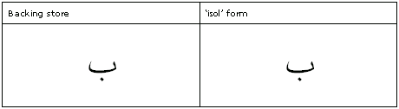
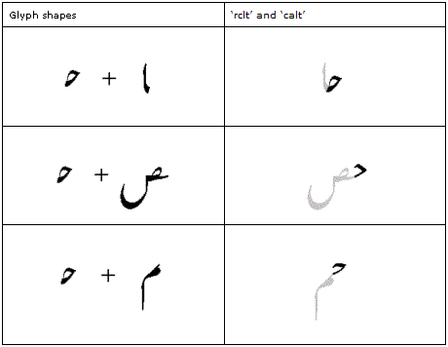
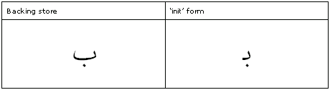
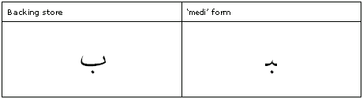
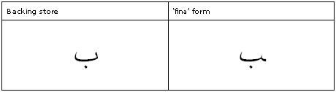
グリフ同士の相対配置
arabicでの文字の変化の例

Slide 19


グリフ同士の相対配置
ベトナム語での声調記号の例

Slide 20
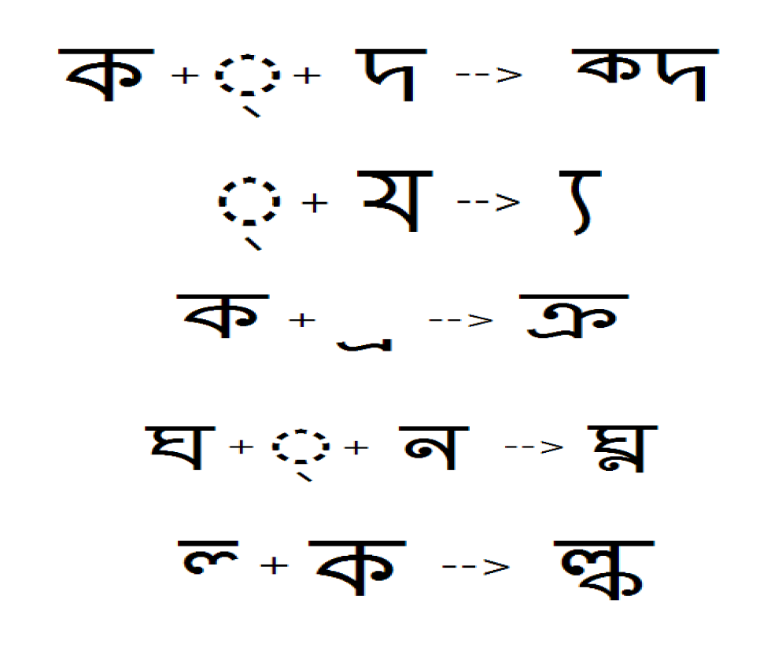
グリフ同士の相対配置
ベンガル語での文字の変化の例

Slide 21
フォント内部構造概説 (I)
これまで”テーブル”という用語が出てきましたが、TrueType/OpenTypeなどでは決まった形式によるフォントに関する一つのデータのことをテーブルと呼ぶ
‘glyf’がTrueTypeアウトライン形式のグリフデータ、のように
さまざまな目的のテーブルを組み合わせることでフォント（もしくはフォントコレクション）全体を表現する
‘head’ (フォントヘッダ)や’name’ (名前定義)などのように一部は必須テーブルとして必ず含めることとされている
昔は～～の用途で定義されたがすでに廃止されたり使われなくなったりしているテーブルも存在するので注意
‘glyf’などの大量のグリフに関するデータを並べるテーブルには、結構な確率で各グリフのデータのテーブル内での配置位置を並べたテーブルも定義されている（’glyf’に対する’loca’のように）
フォント内のテーブルは先頭に必ず配置するとされているテーブルディレクトリを除いて4byteアライメントでそのまま並べる
テーブル名アルファベット順(OpenType Font)ということもある

Slide 22
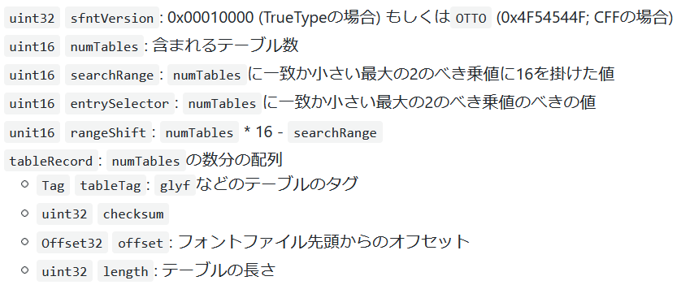
フォント内部構造概説 (II)
テーブルディレクトリ

Slide 23
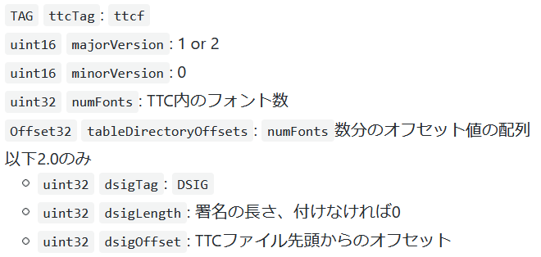
フォント内部構造概説 (III)
フォントコレクションのヘッダ

Slide 24
OpenTypeからWOFFへ
WOFF = Web Open Font Format
ウェブ上で利用されることを主眼に置いた最適化フォーマットで、新しいグリフ形式やフォントデータ構造を策定しているわけではない
重複データを削除するなどのプリプロセスを行ったデータセットに
アウトラインの外枠で定義可能なbounding boxの値
‘glyf’テーブルの再構成の際に自動で生成可能な場合の’loca’テーブル
などなど
プリプロセスから戻す処理は非可逆だが戻した後のデータはOFF準拠になるように設計されている
フォントデータは圧縮形式、WOFF2では全体をBrotilの単一ストリームで圧縮
単一、とはいえ、ストリーム圧縮なので抜き出したり追加したりは可能ではある
利用側の処理の高速化のためにテーブルの並び順に制約を掛ける
対応して利用されるテーブルをすぐ後に置く（’glyf’の直後に’loca’など）
フォントヘッダなども各テーブルの必要な部分へのアクセスが高速になるように構築されている（ようにみえる）

Slide 25
WOFF2の構造 (I)
WOFF2のデータは以下の構成ブロックが個の並び順にファイルの中に並べられている。ブロックごとに4byteパディング、ただし最後を除く（ので、全体のファイルサイズが4byteの倍数ではない
WOFF2Header: 全体のヘッダ
フォントテーブル数、フォーマット指定、圧縮時・展開時のファイルサイズ、各ブロックまでのオフセットなど
TableDirectory: フォントに含まれるテーブルのリスト
各テーブルなどの（展開時の）サイズも含め
CollectionDirectory: フォントコレクションの定義
フォントコレクションを構成する場合に、あるコレクションがどのテーブルを利用するかのピックアップの情報
CompressedFontData: 圧縮されたフォントのテーブルデータの領域
TableDirectoryの情報に従って各テーブルにアクセスする
特別な変換が定義・適用されていない場合はOFFの定義のまま
Transformは’glyf’, ‘loca’, ‘hmtx’に対して定義されている
ExtendedMetadata: 圧縮されたXML形式のメタデータ
PrivateData: 非定型のベンダー固有データ

Slide 26
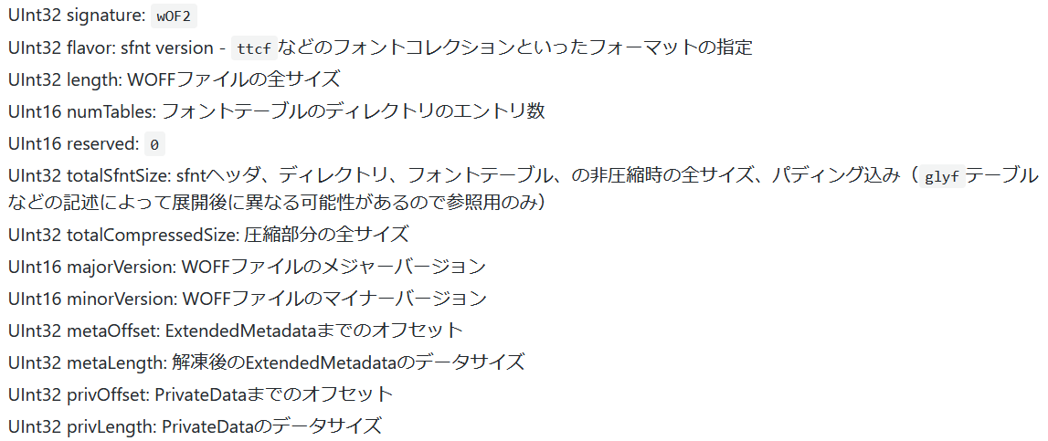
WOFF2の構造 (II)
全体のヘッダ

Slide 27
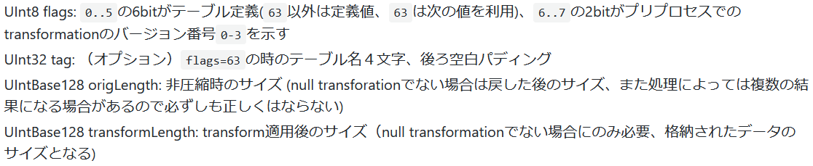
WOFF2の構造 (III)
TableDirectory: テーブルのインデックス
格納されているテーブルごとに以下の４つの配列を格納順に並べている
transformationはOFFのテーブルのデータ形式から最適化のためにWOFFで変換しているかどうかのID
変換したWOFFのデータ形式で可変バイトの数値表現を利用しており、WOFF->OFF->WOFFは同じバイト列に戻るとは限らない
OFFと異なりテーブル名は事前定義IDとなる

Slide 28
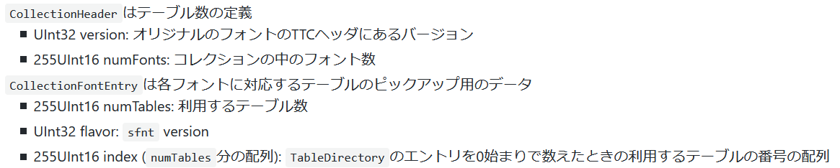
WOFF2の構造 (IV)
CollectionDirectory: フォントコレクションのインデックス
先頭にヘッダがありフォント定義数があり、そのあとにその数の分のテーブルをピックアップするためのデータが続く
違うフォントで同じテーブルを共用可能だが、一つのテーブルが同じフォント内に複数回出るのは違反
ペアになっているテーブル（‘glyf’と’loca’など）を片方のみ共有するのは不可、ペアはペアとして含む
デコーダーでは元のOFFの定義のように共有しない形へデコードするべき、とされている

Slide 29
WOFF2の構造 (V)
全体で共通の特殊データ形式は次の２つ。これ以外に’glyf’の変換で利用される座標用のデータ形式がある。
大きな数字がまれにしか出てこない値に対しての最適化表現ともいえる。
255UInt16
16bit整数を1-3byte表現に変換する
先頭バイトが253以上の場合に複数バイト表現となる
253: 全体で3byteになり、後ろ2byteをそのままUInt16とする
254: 2byte目に253*2を足した値
255: 2byte目に253を足した値
変換先が複数存在する元の値があり（最大３つ）、エンコーダは全てに対応しなければならない
UIntBase128
32bit整数を1-5byte表現に変換する
各バイトから下7bitずつ持ってきて並べる
先頭bitは制御ビットで、立っている間は一つの値の途中になる
エンコーダは最も短い表現を利用する義務がある
5byteを超えたらエラー

Slide 30
WOFF2の構造 (VI) – ‘glyf’の変換
TableDirectoryの項目にあるパラメータの通り、transformationを掛けるかどうかが選択できる。
’3’が変換なしのそのまま
’0’がtable transformationを掛けたデータ。
変換は（論理的な）重複情報の削除と、グリフアウトラインに対する効率的エンコードの2本立て
重複情報には、計算すれば求められる値である場合も含まれる
bounding boxが該当、simple glyphに対して格納されてる座標点群から計算されるアウトラインの外枠と一致している場合は、reconstructで計算可能としてWOFF2には入れない（計算可能のビットは立てる）
transform/reconstructは可逆変換ではなく、機能的に同じではあるが、ビット列としてorigin != reconstructなことはある
なので、TableDirectoryのoriginalの長さに一致するとは限らない＝参考情報
グリフの制御点情報は座標点群から前の点からの変化量に計算され、かつ変換式IDとデータに変換される
reconstructではグリフごとに処理を行い、再構成した’glyf’テーブル内でのオフセットを’loca’テーブルの内容とする
Transformがかかった場合の’loca’テーブルの中身は空

Slide 31
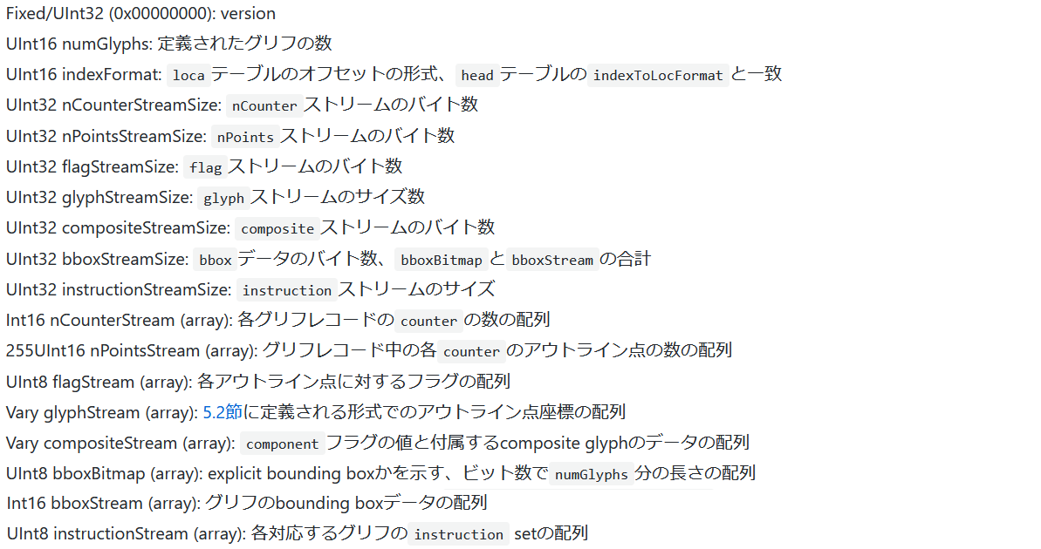
WOFF2の構造 (VII) – ‘glyf’の変換
テーブル内のデータ位置

Slide 32
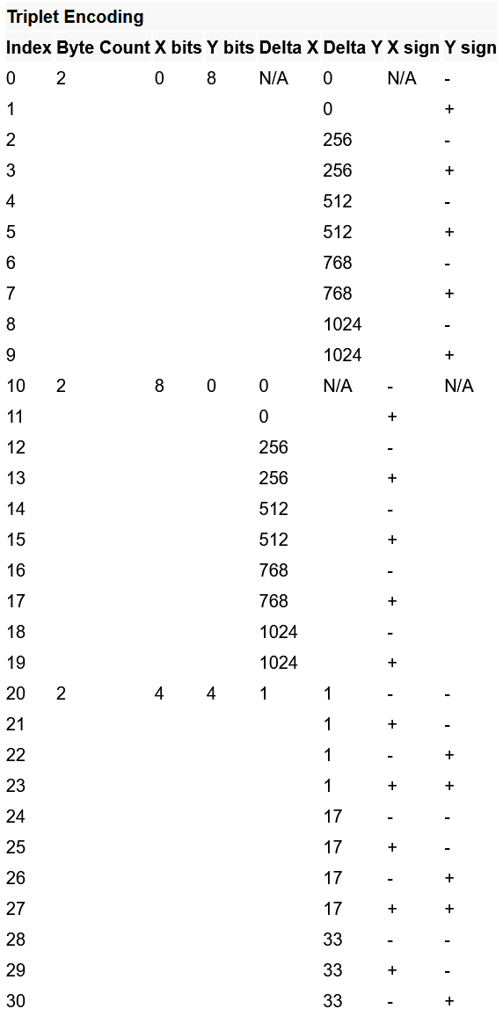
WOFF2の構造 (VII) – ‘glyf’の変換
メインとなるglyphStreamのデータはOTF/TTFでの座標点群でなく一つ前の点に対する変化量の値。
128個の変換式から選択して表現できるものを選ぶ
データバイト数は可変長（1-4バイト）
X/Yどちらかが0や変化量が小さい値が短い長さで表現可能になる方式（頻出の値を小さくする方策）
Deltaを足したデータにsignを付けた値が導出値
BitsはデータからX/Yそれぞれに切り出す長さを示す
on/off-curveのフラグと変換式IDを合わせてflagStreamに格納する
右の表のbyteの値はflagStreamにある1byteを加えたもの

Slide 33
generic font familyの拡充とローカルフォントの縮小
ここ最近(??)の流れとして
@font-faceのsrcへ.woff/.woff2が導入され広まっていく
.woff 追加: https://www.w3.org/TR/2009/WD-css3-fonts-20090618/
@font-face自体はTTFなどのためにCSS3 module Web Fontsなるものが昔からあった
https://www.w3.org/TR/2002/WD-css3-webfonts-20020802/
驚く(?)ことにこの初版からunicode-rangeのパラメータがあった
Generic font familyへの追加の議論
少し高度な汎用的に使われているもの
言語・スクリプトに特有のもの
OS既定フォント以外のローカルフォントを利用禁止に
Safariはすでにこうなっている？
Linuxとかでどうやって判定するのか謎ですが。。
WOFF2の高速化のためにサブセッティングを行うように
最初は静的解析をして専用フォントファイルを配置とかもあったが、FONTPLUSとかウェブフォントサービスでは要求されたコードポイントに対して生成を動的に行ったりするものも
日本語だとひらがな・カタカナ・約物とかをくくりだしたようなものも？
Google Fontsでは全体をスライシングして多数のファイルに分けて読み込んでいたりする

Slide 34
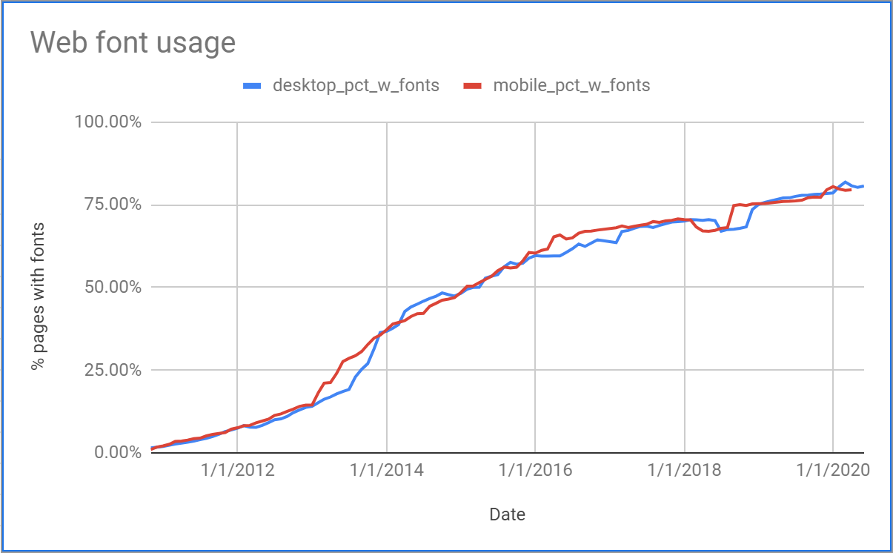
generic font familyの拡充とローカルフォントの縮小

Slide 35
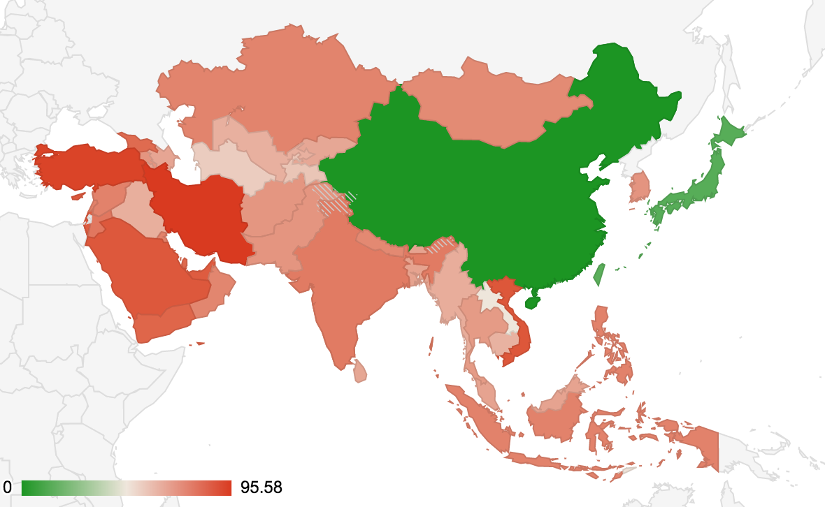
generic font familyの拡充とローカルフォントの縮小

Slide 36
WOFF-nextに向けた高速化への取り組み
CJK以外でもフォントファイルが肥大化したり、非整合なフォントセットにより表示が崩れる（CJでも句読点など位置が違う文字などがある）言語があるため、既存のサブセッティングの機構だけでは効率的・効果的なWOFFの利用ができていない可能性が高い。
特にUGCがある場合に、サブセッティングによる追加フォントセットを必要な分だけどんどん追加していくのは@font-faceの追加などコストが高い
Google Fontsのスライシングだとかなり大量の@font-faceが列挙されている状態
cursive/shapingが前提の文字ではunicode-rangeで外れてしまって混じってしまうと位置すら合わなくなることにつながりかねず表示が崩れる
emojiってどうするんですかね、、、
よくあるウェブサービスでは今は画像に変換して落としてくるようになっているのでフォントではないですが
Emoji modifier sequenceなどのカオスな存在もありますし、、全部で何グリフだろうか？
U+1F1E6 U+1F1F5で国旗とかも。（1F1E6..1F1FF Regional Indicator）
というところで、2020年に”Progressive Font Enrichment:Evaluation Report”が公開され、検討が始まっているところ。

Slide 37
Incremental font transferに向けて
PFEで検討・検証された方式は３通り。転送データ量、処理負荷・全転送時間などのコスト関数による評価が、文字の形態や各種のネットワーク速度に対して試行された。
Unicode range : 既存の複数woff2ファイル化を利用するパターン
転送データ量の削減は一番少ない結果に（当たり前や！
データ量が多い、かつ、取ってくるファイル数が増えがちということでコスト評価も悪い傾向
Patch subset : バイナリパッチでWOFF2を増やしていく
転送量は大体のパターンで最小
グリフ数はrange requestと同じであろうけれど、それ以外のテーブルについて少なくて済む。特に前後文字に対しての配置位置データが必要なshapingを行う文字では削減量がrange requestの倍以上に。
コスト評価は最良の結果に
Range request : グリフのみを必要に応じてパッチで増やしていく
それなりの転送データ量の削減を示すが、全体処理としてのコスト評価は低かったり悪くなったりしている
shapingありの文字ではコスト評価が非常に悪くなったが、前後文字関係などがあるのとグリフ数自体も非常に増えるのである意味当然かもしれない

Slide 38
Incremental font transferに向けて
というところで、PFEの試行により、現状のスライシングなどを活用した「いまでも使える機構」をそのまま利用するよりは、何らかの新しいことを考えた方が効率がいいであろうことは示された。ということで、新しい機構を検討しようというプロジェクトが去年あたりから進行中。
どちらにしてもpatch basedということで、どちらにしてもリクエストのhttpのヘッダやオプションに従ってサーバが動的にデータを生成してクライアントに投げ返す必要がある。また、現実的にはHTTP/2以降が前提になる。
“Incremental Font Transfer”の仕様として検討中だが、幾つかの仕様案に分割され（”Incremental Font Transfer via Range Request”とか、、、）て検討が進んでおり、ある意味ちょっとカオスな状態な感。
Patch subset : バイナリパッチでWOFF2を増やしていく
Range request : グリフのみを必要に応じてパッチで増やしていく

Slide 39
Incremental font transferに向けて
Patch subset
バイナリパッチでWOFF2を増やしていく
Brotilのストリーム圧縮は後ろに付けるバイナリパッチが可能なのでデータを追加していける
（細心の仕様書をまじめにまだ読みこめてないです。。データのエンコーディングにRFC#8949 CBORを利用するなどいろいろ変わってる感じが。）
個別のリクエストに対してサーバ側で動的にサブセットを生成してバイナリパッチを投げ返す。初回は必要とされたグリフだけのフォントとなる。
言語次第でしょうけれど、日本語ではほとんどの文章で利用されるであろう仮名（と約物？）を入れて返すとか、shapingをやる文字では基本文字セットを入れておくとかもいいようには思う、かな？
shapingやる文字だとサブセットをどうやって正しく生成するか（前後関係見ながら）は課題なのかもしれない
って、ページ間渡ったときのキャッシュってどう扱うんですかねこれ？

Slide 40
Incremental font transferに向けて
Range request
グリフのみを必要に応じてパッチで増やしていく
グリフの部分以外のWOFF2データを最初に流しておき、クライアントで必要なグリフのバイトレンジを指定してグリフのデータを取得する
既存のhttpリクエストヘッダに似ているが、どのみち初回はグリフ部分を削ったデータを流さないといけないのでサーバ側も対応しないといけない（ような気が？）
きちんとプリプロセスされたフォント（WOFF2）ファイルが必要で’glyf’は一番最後に来ていないといけない
Complexなどで相互に関連した要素を利用する依存関係のあるグリフはダメで独立していないといけない
CJKみたいな全角ボディー前提の配置が多い文字では、Bounding boxさえ先に分かっておけば配置だけ済ませてあとでグリフをレンダリングとかも可能なのかも？
でもにゅるにゅる文字ごとに出てくるのを想像したら気持ち悪いな、、、

Slide 41
さいごに （宣伝）
W3CではIncremental font transfer仕様に対して実際にウェブフォントを開発・利用しているユーザからのフィードバックを求めております。
ということで、コメント・感想・使ってる上での困りごとなどなど、お寄せいただければ幸いです。
https://www.w3.org/Fonts/WG/

